Slide 1


PENGENALAN
STRUKTUR KURIKULUM 2013
BAGI PESERTA DIDIK BARU
SMA/MA

Slide 2
pengertian
Struktur kurikulum menggambarkan konseptualisasi konten kurikulum dalam bentuk mata pelajaran, posisi konten/mata pelajaran dalam kurikulum, dostribusi konten/mata pelajaran dalam semester atau tahun, beban belajar untuk mata pelajaran dan beban belajar per minggu untuk setiap siswa.
Struktur kurikulum merupakan aplikasi konsep pengorganisasian konten dalam sistem belajar dan pengorganisasian beban belajar dalam sistem pembelajaran. Pengorganisasian konten dalam sistem belajar yang digunakan adalah sistem semester sedangkan pengorganisasian beban belajar dalam sistem pembelajaran berdasarkan jam pelajaran per semester.

Slide 3
pengertian
Struktur kurikulum juga gambaran mengenai penerapan prinsip kurikulum mengenai posisi seorang siswa dalam menyelesaikan pembelajaran di suatu satuan atau jenjang pendidikan. Lebih lanjut, struktur kurikulum menggambarkan posisi belajar seorang siswa yaitu apakah mereka harus menyelesaikan seluruh mata pelajaran yang tercantum dalam struktur ataukah kurikulum memberi kesempatan kepada siswa untuk menentukan berbagai pilihan.

Slide 4
Mata Pelajaran
Struktur kurikulum pendidikan menengah terdiri atas sejumlah mata pelajaran, beban belajar, dan kalender pendidikan. Mata pelajaran terdiri atas:
Mata pelajaran wajib diikuti oleh seluruh peserta didik di satu satuan pendidikan pada setiap satuan atau jenjang pendidikan
Mata pelajaran pilihan yang diikuti oleh peserta didik sesuai dengan pilihan mereka.
Mata pelajaran wajib merupakan mata pelajaran yang harus diambil oleh setiap peserta didik di SMA/MA dan SMK/MAK. Sedangkan mata pelajaran pilihan untuk SMA/MA berbeda dengan untuk SMK/MAK. Untuk SMA/MA mata pelajaran pilihan bersifat akademik, sedangkan SMK/MAK mata pelajaran pilihan bersifat akademik dan vokasi.

Slide 5
Kelompok mata pelajaran wajib
01
kelompok A dan kelompok B. Kelompok A adalah mata pelajaran yang memberikan orientasi kompetensi lebih kepada aspek kognitif dan afektif sedangkan kelompok B adalah mata pelajaran yang lebih menekankan pada aspek afektif dan psikomotor
02
Kelompok mata pelajaran peminatan
terdiri atas 3 (tiga) kelompok yaitu Peminatan Matematika dan Sains, Peminatan Sosial, dan Peminatan Bahasa.
03
Mata pelajaran pilihan lintas minat
Kelompok Mata Pelajaran
mata pelajaran yang dapat diambil oleh peserta didik di luar Kelompok Mata Pelajaran Peminatan yang dipilihnya tetapi masih dalam Kelompok Peminatan lainnya. Misalnya bagi peserta didik yang memilih Kelompok Peminatan Bahasa dapat memilih mata pelajaran dari Kelompok Peminatan Sosial dan/atau Kelompok Peminatan Matematika dan Sains.

Slide 6
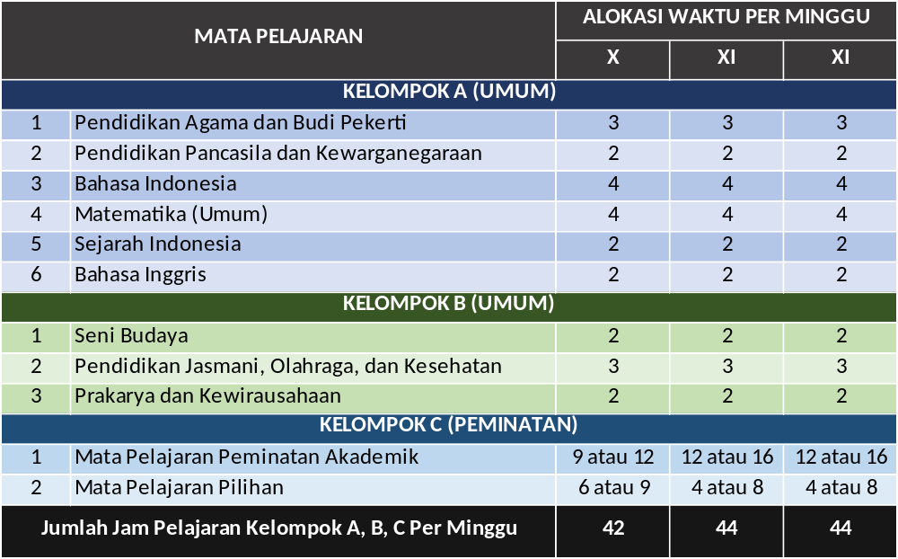
ALOKASI WAKTU PER MINGGU

Slide 7

Keterangan
Mata pelajaran Kelompok A dan C merupakan kelompok mata pelajaran yang muatan dan acuannya dikembangkan oleh pusat.
Mata pelajaran Kelompok B merupakan kelompok mata pelajaran yang muatan dan acuannya dikembangkan oleh pusat dan dapat dilengkapi dengan muatan/konten lokal.
Mata pelajaran Kelompok B dapat berupa mata pelajaran muatan lokal yang berdiri sendiri.
Muatan lokal dapat memuat Bahasa Daerah
Satu jam pelajaran beban belajar tatap muka adalah 45 menit.
Beban belajar penugasan terstruktur dan kegiatan mandiri, maksimal 60% dari wakkegiatan tatap muka mata pelajaran yang bersangkutan.

Slide 8
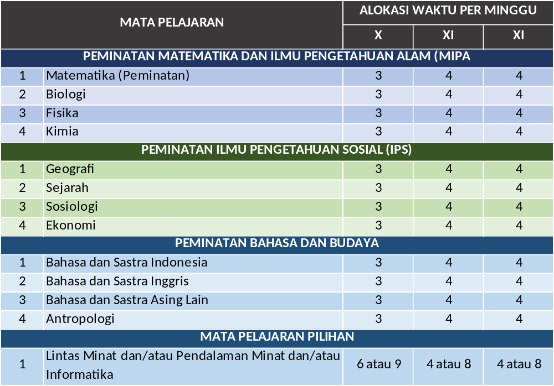
MATA PELAJARAN PEMINATAN AKADEMIK

Slide 9
Mata Pelajaran Pilihan
Mata Pelajaran Pilihan merupakan mata pelajaran yang dikembangkan berdasarkan kebutuhan dan perkembangan keilmuan, teknologi, dan seni yang memiliki tingkat urgensi yang tinggi dan memiliki manfaat jangka panjang bagi bangsa Indonesia.
Kurikulum SMA/MA dirancang untuk memberikan kesempatan kepada peserta didik untuk belajar berdasarkan minat mereka. Peserta didik diperkenankan memilih Mata Pelajaran Lintas Minat dan/atau Pendalaman Minat dan/atau Mata Pelajaran Informatika.

Slide 10
Kompetensi Inti Kelas X SMA/MA
Kompetensi Inti-1
Kompetensi Inti Sekolah Menengah Atas/Madrasah Aliyah (SMA/MA) merupakan tingkat kemampuan untuk mencapai Standar Kompetensi Lulusan (SKL) yang harus dimiliki seorang peserta didik SMA/MA pada setiap tingkat kelas. Kompetensi Inti dirancang untuk setiap kelas. Melalui kompetensi inti, sinkronisasi horisontal berbagai kompetensi dasar antarmata pelajaran pada kelas yang sama dapat dijaga. Selain itu sinkronisasi vertikal berbagai kompetensi dasar pada mata pelajaran yang sama pada kelas yang berbeda dapat dijaga pula.
Menghayati dan
mengamalkan ajaran
agama yang dianutnya
01
Kompetensi Inti-2
02
Menghayati dan mengamalkan perilaku jujur, disiplin, tanggungjawab, peduli (gotong royong, kerjasama, toleran, damai), santun, responsif dan pro-aktif dan menunjukkan sikap sebagai bagian dari solusi atas berbagai permasalahan dalam berinteraksi secara efektif dengan lingkungan sosial dan alam serta dalam menempatkan diri sebagai cerminan bangsa dalam pergaulan dunia.
Kompetensi Inti-3
03
Memahami, menerapkan, menganalisis pengetahuan faktual, konseptual, procedural berdasarkan rasa ingintahunya tentang ilmu pengetahuan, teknologi, seni, budaya, dan humaniora dengan wawasan kemanusiaan, kebangsaan, kenegaraan, dan peradaban terkait penyebab fenomena dan kejadian, serta menerapkan pengetahuan prosedural pada bidang kajian yang spesifik sesuai dengan bakat dan minatnya untuk memecahkan masalah
04
Kompetensi Inti-4
Mengolah, menalar, dan menyaji dalam ranah konkret dan ranah abstrak terkait dengan pengembangan dari yang dipelajarinya di sekolah secara mandiri, dan mampu menggunakan metoda sesuai kaidah keilmuan

Slide 11
Kompetensi Dasar
Kompetensi Dasar dirumuskan untuk mencapai Kompetensi Inti. Rumusan Kompetensi Dasar dikembangkan dengan memperhatikan karakteristik dan kemampuan peserta didik, dan kekhasan masingmasing mata pelajaran. Kompetensi Dasar meliputi empat kelompok sesuai dengan pengelompokan Kompetensi Inti
Kelompok 1
Kelompok 2
kelompok Kompetensi Dasar sikap spiritual dalam rangka menjabarkan KI-1
kelompok Kompetensi Dasar sikap sosial dalam rangka menjabarkan KI-2
Kelompok 3
Kelompok 4
kelompok Kompetensi Dasar pengetahuan dalam rangka menjabarkan KI-3
kelompok Kompetensi Dasar keterampilan dalam
rangka menjabarkan KI-4

Slide 12
THANK YOU
Salam sehat, salam semangat, semoga perjuangan kita hari ini
adalah mimpi indah yang akan jadi kenyataan di masa depan

